Slide 1
Государственное бюджетное общеобразовательное учреждение средняя общеобразовательная школа № 471 Выборгского района Санкт-Петербурга Индивидуальный проект: «Шифрование, кодирование и хеширование.»
Выполнил:
Ефремов Никита Русланович
Ученик 9 ,,Г’’ класса
Руководитель проекта:
Давидюк Ольга Геннадьевна

Slide 2

Цель: Понять и изучить основные алгоритмы шифрования данных Задачи: Узнать почему важно хранить информацию в безопасности. Узнать об основных видах шифрования информации (Encryption, encoding, hashing) Изучить наиболее популярные алгоритмы каждого из видов. Понять разницу между видами шифрования, а также разобраться, в каких ситуациях подойдёт той или иной вид шифрования.

Slide 3
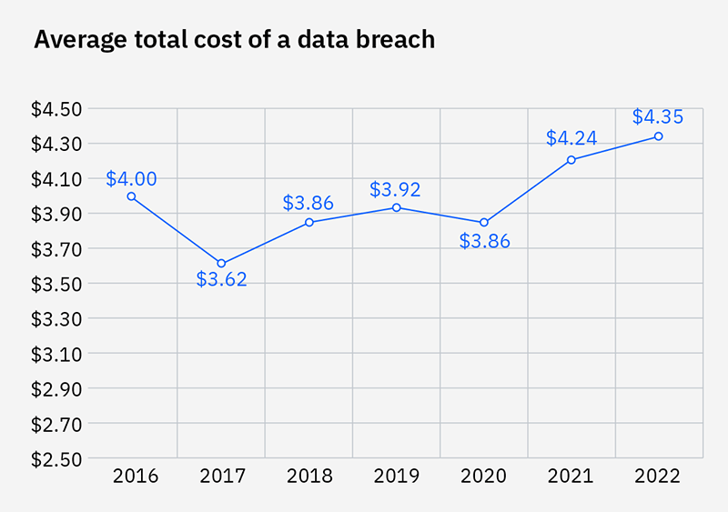
Актуальность
Актуальностью проблемы шифрования данных в сфере криптографии является то, что использование систем шифрования в сфере защиты информации велико, и на сегодня существует множество различных алгоритмов позволяющих осуществлять шифрование. Главным критерием каждого метода является его криптостойкость.
По результатам исследования IBM средние потери, которые испытывает компания при утечке данных на 2022 год – 4.35 миллионов долларов.

Slide 4
Вступление
Когда дело доходит до хранения своей информации в безопасности, существует три основных способа сделать это: шифрование, кодирование и хеширование.
Достаточно часто эти термины являются взаимозаменяемыми, но знать разницу между ними – очень важно. В этом исследовании мы узнаем об этих методах и о том, как они работают.
Хеширование
Входные данные
Хеш-функция
Хеш
Кодирование
Входные данные
Алгоритм кодирования
Зашифрованные данные
Ключ для шифрования
Шифрование
Оригинальное
сообщение
Алгоритм
шифрования
Зашифрованное
сообщение

Slide 5
Хеширование (На примере SHA-256)
Username | Password | Salt | Unsalted hash | Salted hash
User1 | 12345678 | D;%yL9TS:5PalS/d | EF797C8118F02DFB649607DD5D3F8C7623048C9C063D532CC95C5ED7A898A64F | 0526AD826D7517BBB03426AF416E947897CD65CA7F03B453271CC2BE89933D6C
User2 | 12345678 | )<,-<U(jLezy4j>* | EF797C8118F02DFB649607DD5D3F8C7623048C9C063D532CC95C5ED7A898A64F | A2CDDC1B068F2D72937B0758DBB2CBCAD6D6F93B6B25E45DD4F544FF9DD3F6FD
Hash | Type | Result
EF797C8118F02DFB649607DD5D3F8C7623048C9C063D532CC95C5ED7A898A64F | sha256 | 12345678
0526AD826D7517BBB03426AF416E947897CD65CA7F03B453271CC2BE89933D6C | sha256 | Not found.
A2CDDC1B068F2D72937B0758DBB2CBCAD6D6F93B6B25E45DD4F544FF9DD3F6FD | sha256 | Not found.
Самый простой пример использования алгоритма SHA–256 – это сертификат безопасности SSL. Этот сертификат защищает подавляющее большинство сайтов в сети Интернет и используется для установления и проверки подлинности защищенного соединения.

Slide 6
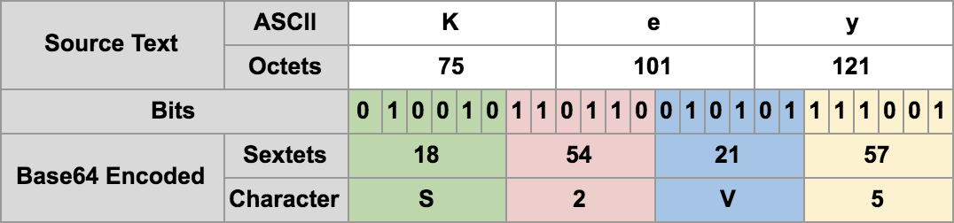
Кодирование (на примере Base64)
Благодаря Base64, в html документы можно включать бинарный контент, создавая единый документ без отдельно расположенных картинок и прочих дополнительных файлов. Таким образом, html документ с включённой в него графикой, аудио, видео, программами, стилями и прочими дополнениями становится прекрасной альтернативой другим форматам сложно оформленных документов типа doc, docx, pdf.
Некоторые приложения кодируют двоичные данные для удобства включения в URL, скрытые поля форм.

Slide 7
Шифрование (На примере AES-256)
Ключ для шифрования
AES-256 используется многими VPN-провайдерами, а также для защиты баз данных.
Библиотеки данного алгоритма доступны для большинства популярных языков программирования:
C, C++, Java, Python.
Оригинальное
сообщение
Алгоритм
шифрования
Зашифрованное
сообщение
Ключ для шифрования
Зашифрованное
сообщение
Алгоритм
шифрования
Оригинальное сообщение
Test key
Test message
AES - 256
LbkF7XSOoP/LoLbX57K7wQ==

Slide 8
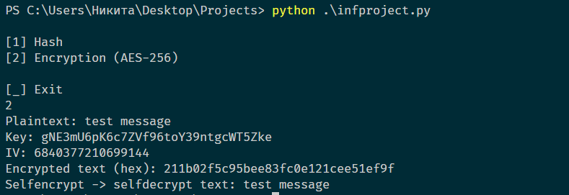
Продукт (Программа на языке python, version 3.11)
Использованные модули: Hashlib, pyperclip, cryptography, string, random.
Объяснение кода написано в комментариях к коду.

